Slide 1
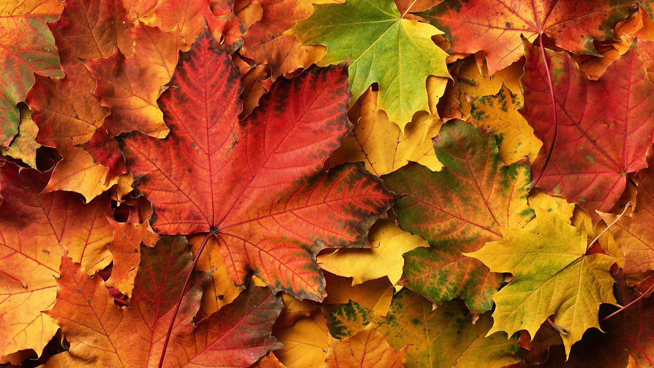

Slide 2
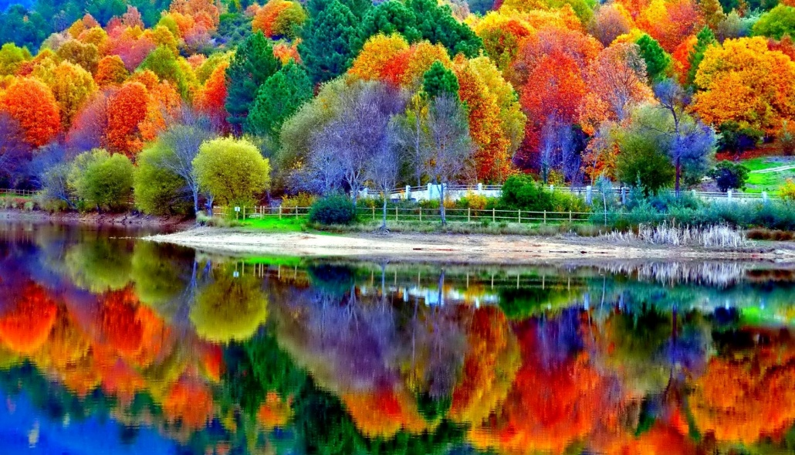
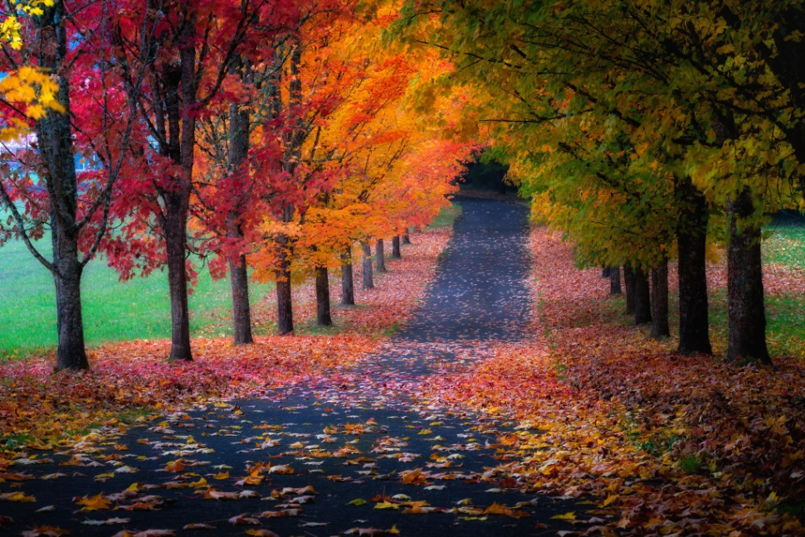
КАЛЕЙДОСКОП ОСЕНИ

Slide 3
Картины об ОСЕНИ

Slide 4
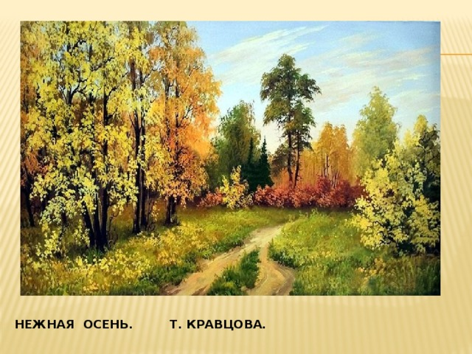

Slide 5


Slide 6
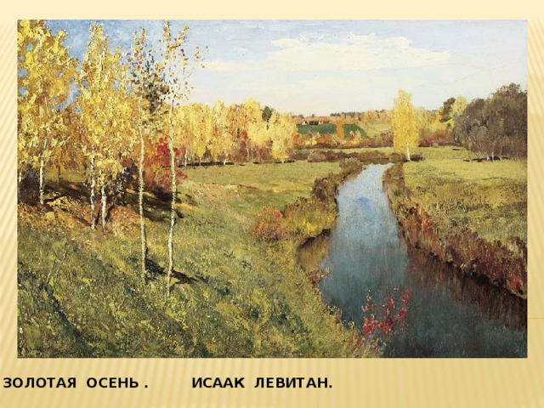

Slide 7
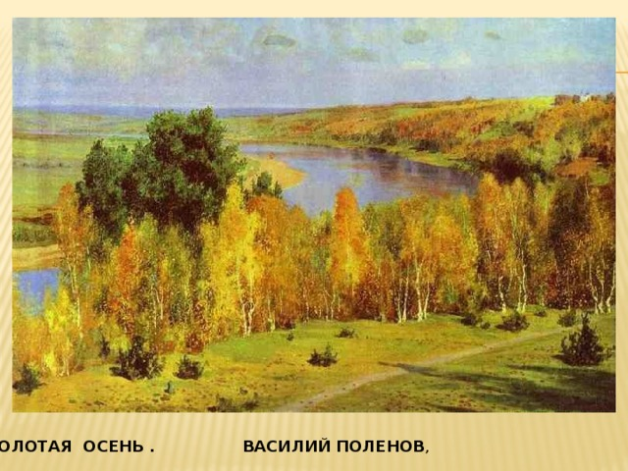

Slide 8
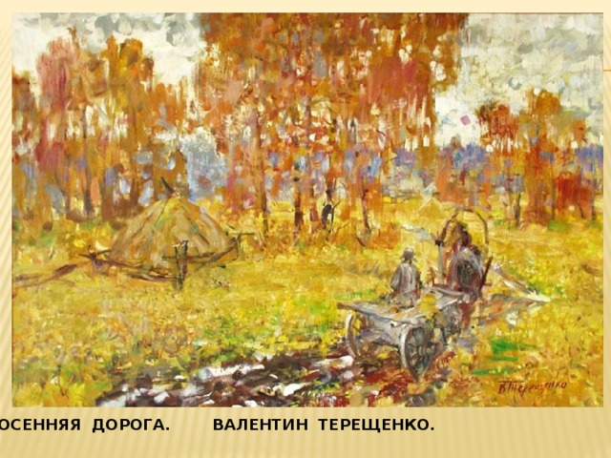

Slide 9
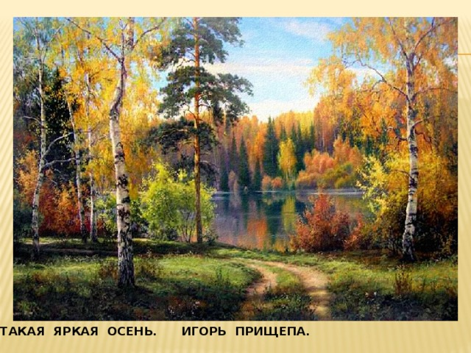

Slide 10


Slide 11


Slide 12
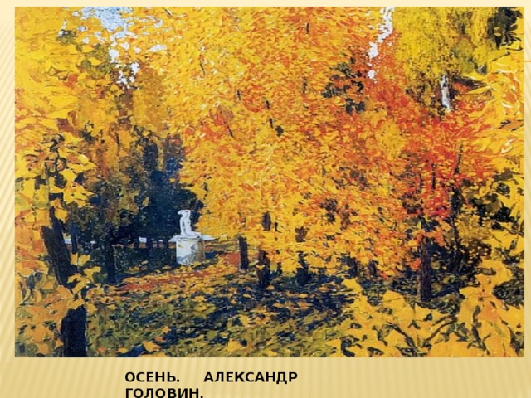

Slide 13
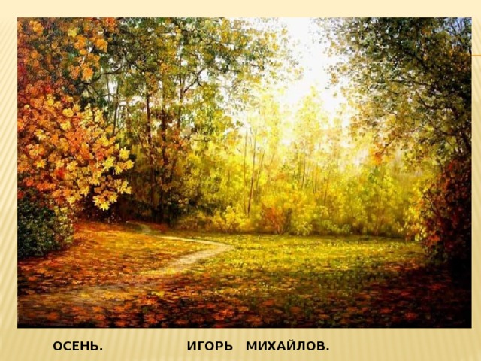

Slide 14
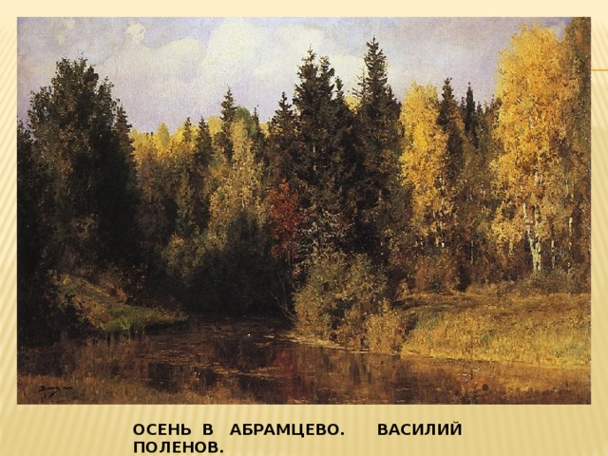

Slide 15
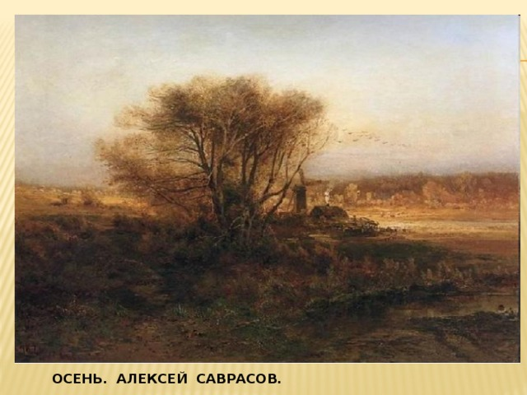

Slide 16
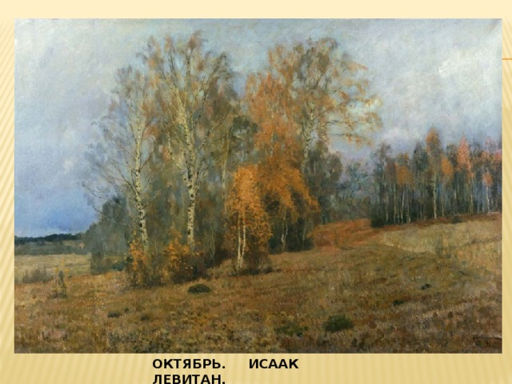

Slide 17
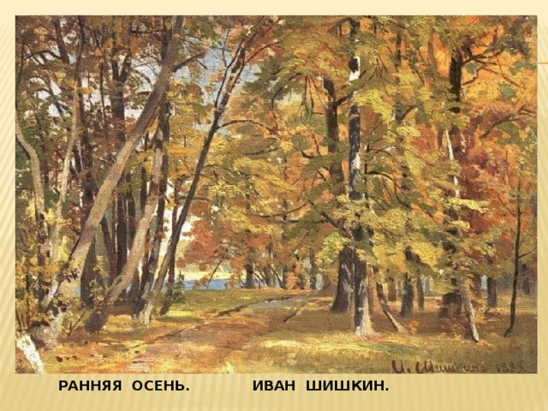

Slide 18


Slide 19
КАЛЕЙДОСКОП
ОСЕНИ

Slide 20
Жестовая песня
Разноцветная осень
Афанасьева Анастасия

Slide 21
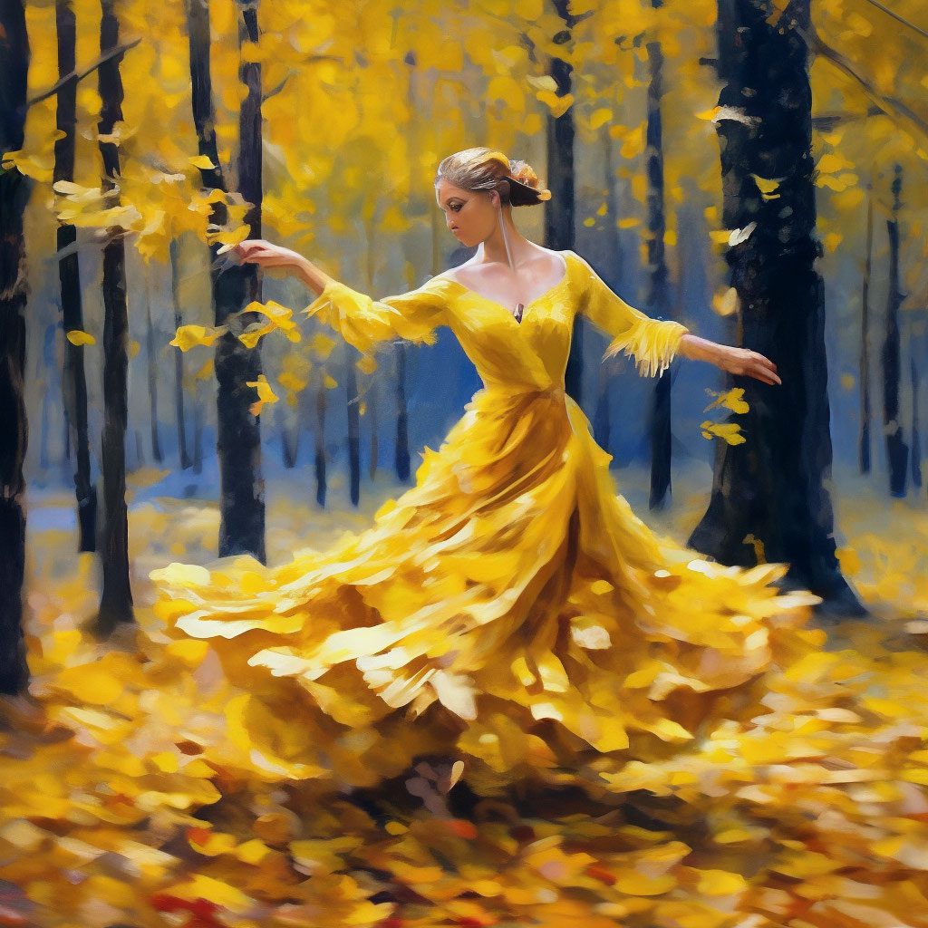
Осенний вальс
ученики 4 класса

Slide 22
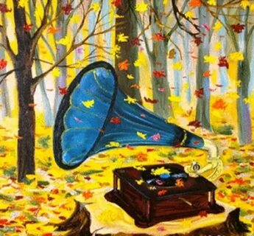
Музыкальная композиция
Яшин Григорий

Slide 23

Музыкальная композиция
Ученица 3а класса Юшина Варвара
Шаталовский Вадим Юрьевич

Slide 24
КАЛЕЙДОСКОП
ОСЕНИ

Slide 25
Сценка
«Семейные посиделки»

Slide 26
«ПОЭТЫ ОСЕНИ»
Ученики 8а класса

Slide 27
Есть в осени первоначальной
Короткая, но дивная пора –
Весь день стоит как бы хрустальный
И лучезарны
Федор Иванович Тютчев

Slide 28
Уж небо осенью дышало,
Уж реже солнышко блестело,
Короче становился день,
Лесов таинственная сень
С печальным шумом обнажалась.
Александр Сергеевич Пушкин

Slide 29
Осень. Осыпает весь наш бедный сад,
Листья пожелтевшие по ветру летят,
Лишь вдали красуются там, на дне долин
Кисти ярко-красных вянущих рябин.
Алексей Константинович Толстой

Slide 30
Унылая пора! Очей очарованье!
Приятна мне твоя прощальная краса
Люблю я пышное природы увяданье,
В багрец и золото одетые леса…
Александр Сергеевич Пушкин

Slide 31
конкурс
«Препятствия»

Slide 32
ТЕАТР ОСЕННИХ МИНИАТЮР

Slide 33
ОСЕННИЕ ИМЕНИННИКИ

Slide 34
Пантомима
«Вешалка»
Овчинникова Латика
Родин Дмитрий

Slide 35
Разминка
«ОСЕННЯЯ ВИКТОРИНА»

Slide 36


Как в России называют период теплой погоды в середине осени?
бабье лето

Slide 37
Какое дерево является символом осени?
клен

Slide 38
Какое универсальное средство от дождя было изобретено в Китае?
зонт

Slide 39
В каком лесу нет листьев?
В еловом

Slide 40
Дерево – символ России?
Берёза

Slide 41
Сколько дней длится осень?
91 день

Slide 42
Чем заканчивается осень?
ноябрём

Slide 43
Чем заканчивается сентябрь, октябрь и ноябрь?
(мягким знаком )

Slide 44
С чего начинается осень?
с буквы о

Slide 45
Какие птицы раньше всех улетают на юг?
Стрижи
Ласточки

Slide 46
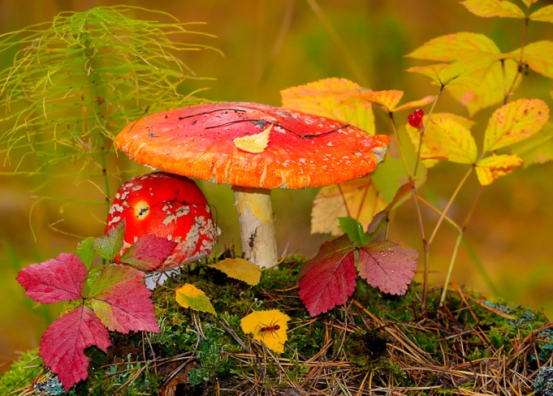
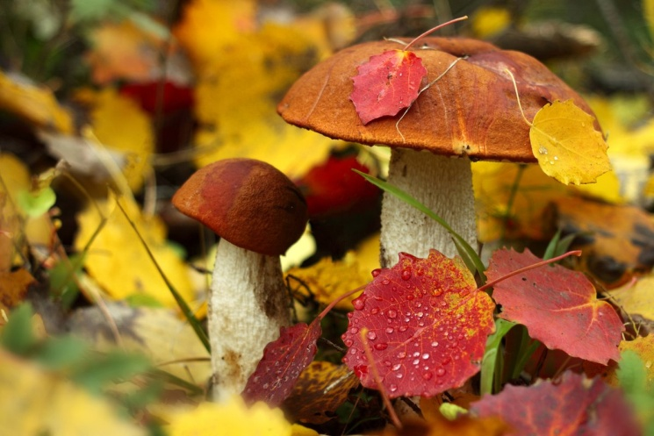
Игра
«ОСЕННЯЯ КОРЗИНКА»

Slide 47
КАЛЕЙДОСКОП
ОСЕНИ

Slide 48


ОСЕННИЙ
КАЛЕЙДОСКОП

